Slide 1
Archeologie českých zemí
12. Archeologie vrcholně středověké exploatace, výroby a směny.

Slide 2
Využití drahých kovů
Získávání – těžba nebo rýžování a hutnické zpracování polymetalických rud (zlato, stříbro)
Využití – obchod a směna: původně naturální
9/10. stol.: odvažování kovu
mince (arabské, domácí)
Monetarizace směny – ekonomický význam: berně, cla, dary, desátky
– 12. stol.: cena vesnice 20–60 hřiven stříbra
– 1250: 60 – 100 hřiven stříbra (hřivna cca 250 g)
Rozvoj tržních vztahů – obchod a směna: zahraniční, domácí
Rozvoj řemesel – zbraně, jezdecká výstroj
– nářadí: zemědělské, řemeslné
– ozdoby, umělecké předměty
Rozvoj výrobních odvětví – stavebnictví, lékařství, sklářství, medicína

Slide 3
Saské Krušnohoří
1168 – Freiberg: objev rudy s obsahem stříbra u Christiandorfu, vrchol: 13. stol.
v okolí zaniklá hornická sídliště, těžní areály a opevnění související s těžbou
Hohenforst u Kirchbergu (hist. Furstenberg), Ullersberg u Wolkenburgu
– zmínky o trhových boudách, chlebových, masných, obuvnických krámech a lázních.
Greifenstein u Ehrenfriedersdorfu – důlní činnosti z 2. pol. 13. stol.
Hornictví ve východní části je starší, než v západní části:
– lepší podmínky pro zemědělskou činnost (prudké svahy)
– dopravní dostupnost a zásobování zemědělskými produkty
Pracovní sdružení pro archeologii středověku a novověku
(Arbeitsgemeinschaft für Archäologie des Mittelalters und der Neuzeit)
Pracovní skupina pro genetický výzkum osídlení (Arbeitskreis für genetische Siedlungsforschung)
– Role hornictví při trvalém osidlování česko-saského Krušnohoří

Slide 4
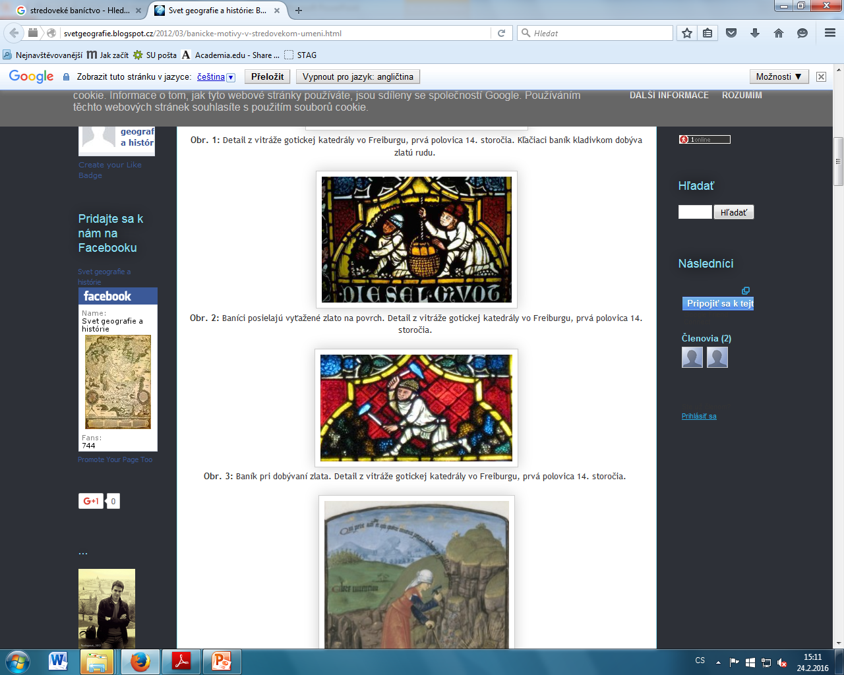
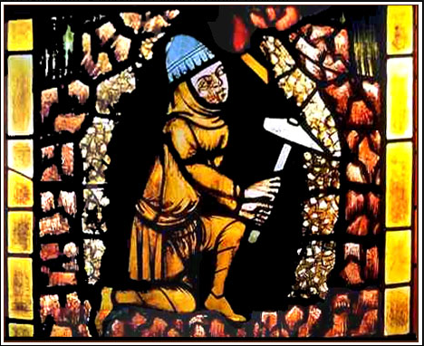
Vitráže gotické katedrály ve Freiberku
1. pol. 14. stol.

Slide 5
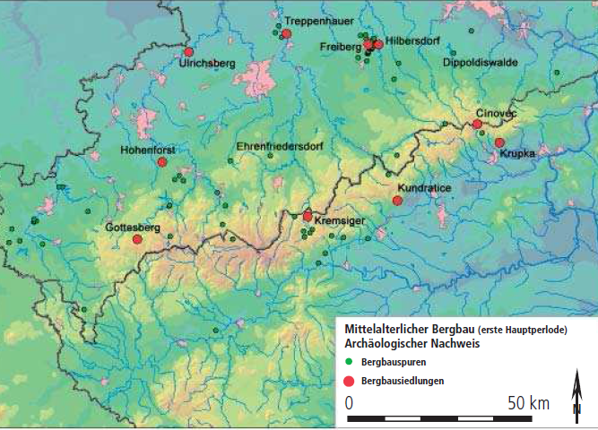

Slide 6
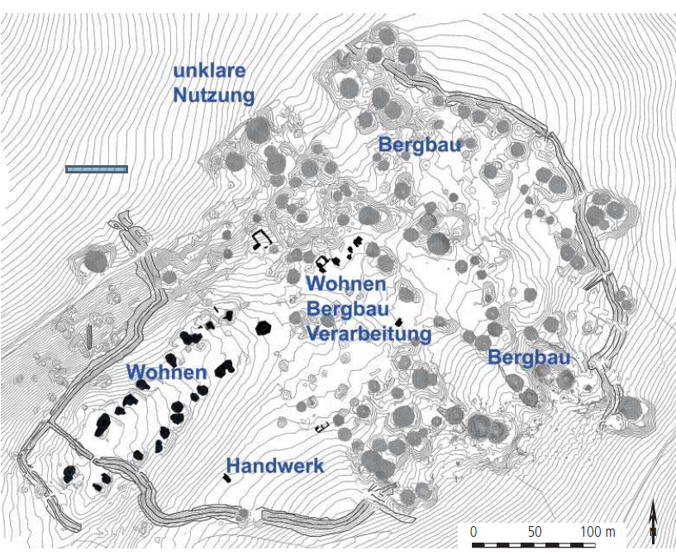
Am Treppenhauer u Sachsenburgu
– výzkumy: 1977–1998, 2005-7
(Saský zemský úřad a Univerzita v Bamberku)
– hornické středisko: těžební, úpravnické, výrobní, sídlištní
– sídliště: 12. – 14. stol.; rozkvět: 13. stol.
12 ha, ohrazeno valem a příkopem
ztotožněno s horním městem Bleiberg
(1318: první zmínka)
– nálezy: slitky olova, kelímky, kupelační misky
– obytný areál: domy zahloubené se vstupními šíjemi,
kamenné podezdívky
– nepodařilo rozpoznat systém vyměřování důlních měr
podle saského horního práva o rozsahu 7 lánů (cca 98 m),
podle něhož měl na každé propůjčce těžař zřídit alespoň
tři šachty.

Slide 7
Kostel sv. Anny v Annabergu,
1. třetina 16. stol.

Slide 8
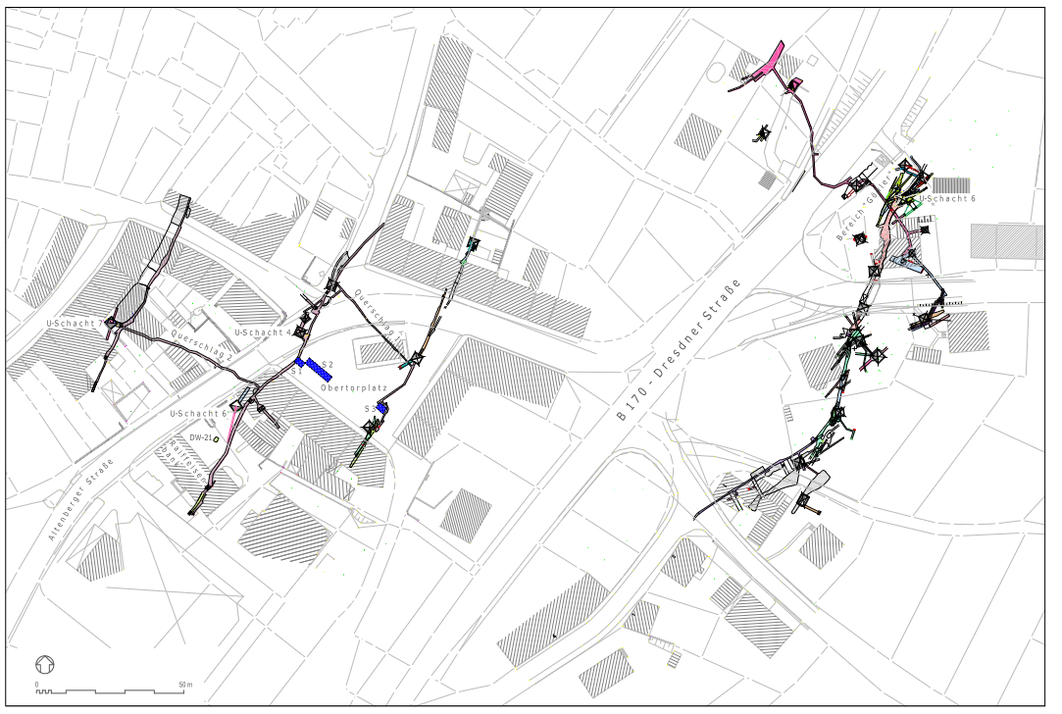
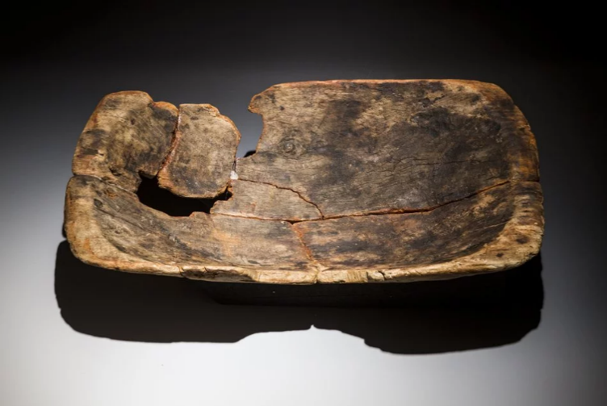
Dippoldiswalde
na říčce Rote Weiseritz
2008 – výzkum Saského zemského úřadu pro archeologii
– důlní výdřeva: první fáze těžby: dendro: 1179–1243
– výdřeva, odvodňovací žlaby a zbytky nářadí a nástrojů
(násady, lopaty, žebříky)
– systém šachet a chodeb v rudních strukturách ve směru SV–JZ,
navzájem propojené chodbami a větracími či odvodňovacími štolami
– nálezy: keramika ze 13. stol., zlomek rudního mlýna, hornické kladívko
– ukončení provozu dolů: koreluje s počátky hornictví na
Českomoravské vrchovině

Slide 9
Dobývání kovových rud v Čechách
12. – 13. stol.
1188 – první písemná zpráva o dolování stříbra v povodí Mže (Berounky),
(zřejmě v oblasti budoucího města Stříbra)
– dobývací práce v této oblasti neměly příliš dlouhé trvání
12. stol. – dílčí exploatace výchozů v oblasti Vysočiny a patrně také v oblasti Jeseníků
– vyčerpány povrchové zdroje
– nebyla rozvinuta stříbrorudná těžba
1234 – 1240: těžba stříbra v Jihlavě a v Humpolci.
1234 – 1271: prospekce v Jeseníkách (Uničov, Opava a Bruntál)
50. léta 13. stol. – Kutná Hora (útlum za husitských válek)
1250 – 1500: konjunktura rudného hornictví (20 tis. kg Au/rok)

Slide 10
13. stol. – v oběhu byly lehké, nepříliš kvalitní brakteáty (bractea – plech; jednostranně ražené),
a proto se při větších finančních transakcích používalo slitkové stříbro
Nálezy slitkového stříbra z Čech:
Lhůta u Chotěboře (Havlíčkův Brod) – depot: 1260, 11 brakteárů, 5 slitků
Lukovna (Pardubice) – kol. pol. 13. stol., 122 brakteárů, 1 slitek
Kolín – depot z konce 13. stol., 142 brakteátů, 2 slitky
Zrnětín (Svitavy) – kol. r. 1305, 206 brakteátů, 8 slitků
Černožice (Hradec Králové) – kol.r. 1305, 1040 brakteátů, 59 slitků
Nálezy slitkového stříbra z Moravy:
Uhřice (Blansko) – konec 13. stol., přes 1000 brakteátů, 2 slitky
Opava – 13. stol., ? brakteátů, 2kg stříbra
Stará Říše (Jihlava) – 2. pol. 13. stol., přes 600 mincí, 20 slitků
Olomouc (okolí) – 13. stol., 11 slitků v koženém sáčku (z toho 2 moravské hřivny, 1/260 g)

Slide 11
Horní obvod – montánní areál (jeden i více): důlní (těžební), úpravnická, hutní a sídelní část
1. Centrální hornické areály – horní města a hornická sídliště do pol. 14. stol. (ekonomická správní centra)
– Krušnohorsko: Kremsiger, Freiberg (na saské straně)
– v 16. stol.: přímá vazba na těžební areály mizí (mimo Jáchymov a Abertamy)
– Jihlava, Havlíčkův Brod, Kutná Hora
a) velkoprovozy přímo provázané s městy – Jihlavsko: Staré Hory
– Havlíčkobrodko: Buchberg, Mittelberg, Kremsiger
b) velkoprovozy bez přímé vazby na města – Krušnohhoří: Treppenhauer; Havírna u Štěpánova (Tišnovsko)
2. Malé těžební či zpracovatelské areály (maloprovozy) – krátkodobé, rudní ložiska malého rozsahu, může chybět
sídliště nebo hutniště
– Česká Bělá na Havlíčkobrodku, Cvilínek na Pelehřimovsku
Hornické hrádky – 13. a 14. stol.: ochrana dolů, hutí a sídlišť: v co největší blízkosti
– Burgstadel na Jihlavsku (typ motte), Poustevnický rybník na Havlíčkobrodku (tvrziště)

Slide 12
Lazar Ercker se roku 1581 zmiňuje o dolech mezi Havlíčkovým Brodem a Jihlavou:
„Za Německým Brodem leží nejvýznamnější doly v celé zemi. Rozkládají se od Pelhřimova k Rychnovu, mezi Německým Brodem a Jihlavou, táhnou se k městu Polná na moravské hranici a několik mil dále v pohoří, do dálky a šířky. V tomto pohoří je velké množství jam porostlých silnými stromy, z čehož lze soudit, že zde kdysi byly veliké doly, opuštěné asi v husitských válkách. Tyto doly nebyly zanechány pro nedostatek rudy. Soudím tak proto, že ve všech šachtách, které jsme otevřeli a vyzmáhali, byly na nálomu rudy více či méně bohaté a mocné. Chybí pouze horníci, kteří by je vytěžili“.

Slide 13
Jihlavsko – 1233: Jihlava poprvé jmenována spolu s dalšími osadami (kolonizace horího poříčí Jihlavy)
– Staré Hory – 1,5 km SZ od historického jádra Jihlavy
– Antiquus mons (něm. forma Ultenperk, Uldenberg či Ultenperg)
– kol. 1240: šachty, zahloubené suterény dřevohliněných domů s rampovitou šíjí
– 1315: lokalita poprvé uvedena v souvislosti s povolením těžby v zaplavených dolech
– dendrodata – 1206 z Kostelce°: hrocené kůly a jedlové fošny v sedimentárním profilu
– 1238/1239 z Horního Kosova: nálezy opracovaných dřev (jedle, úpzůstatky prádla)
Havlíčkobrodsko – kolonizace klášterů v Sedlci u KH, Pohledu u H. Brodu, Žďáru n. Sázavou, Vilémova u Chotěboře
– kol.: 1250: těžba a zpracování spojeny s přílivem horníků z Jihlavska
– ¾ 13. stol.: vrchol těžby, vznik neopevněných sídlišť
Mittelberg – 1988: v zaniklé osadě Ovčín zahloubené objekty, hutniště (1250–1350)
Termesivy – 1995: hornického sídliště, šachtice, hutniště, zahloubený objekt (pracoviště kováře?)
Herliwinberg – 1972: klínovitý díl olova (4 kg) z bochníkovitého tvaru, 2003: 20 mlecích kamenů
Buchberg u Utína – 2001: hutniště u Sázavy, strusky (d. 35 a 21 m, mocnost 0,5 m)
Česká Bělá – kolonizační osada před pol. 13. stol., těžba rud, rýžování zlata (jámy, obvaly, sejpy aj.)
Pelehřimovsko – Cvilínek: Huť a sídliště u Horní Cerekve
– 1267 – dendro z prádla: počátky provozu 25 let po zahájení hornictví na sousedním Jihlavsku.

Slide 14
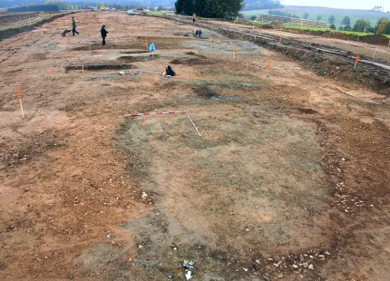
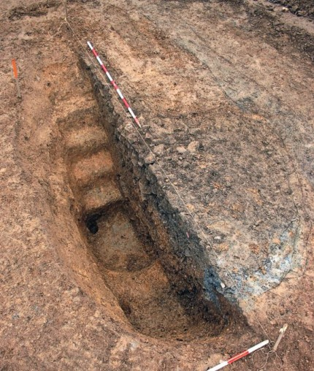
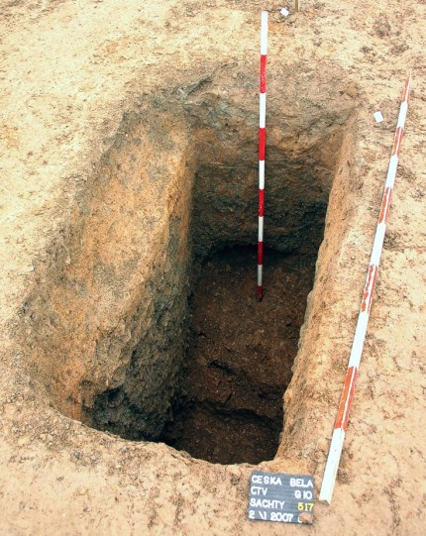
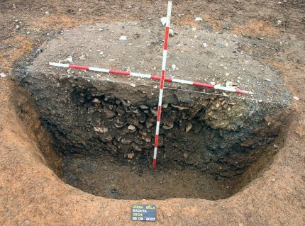
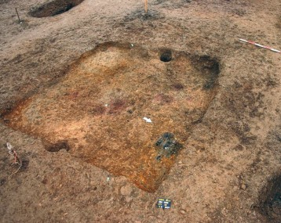
Staré Hory

Slide 15
Brod – na Haberské cestě: městský znak: mlátek, želízko, motyka, klín, královská mincovna –
– 1269: právo skladu sukna, olova, slanečků aj. zboží předáno Jihlavě (1278 zpět)
– 1278: „brodské privilegium“ - listina, v níž bratři z Lichtenburka potvrdili městská a horní práva
(včetně provozování hornictví)
– rudná ložiska: Mittelberg (kat. území Suchá) – několik hutnišť
neznámý název (kat. ú. Termesivy) – kutací šachty, kovárna, pece, struska
– 1321: král povolil panu Jindřichovi z Lipé
zřízení mincovny (nebo v Něm. Brodě)
Přibyslav – Herliwinberg (k. ú. Stříbrné Hory) – kostel sv. Kateřiny
– 1972: U Preclíkova mlýna díl vyseknutý z bochníku olova
– 2003: 20 tors mlecích kamenů z rudního mlýna v potoce
– Buchberg (k. ú. Utín) – 12 ha, kaple (sv. Barbory?), hospoda, 2 hutniště,
Šlapanov – Malý Bartoušov („Partuzchdorf Minari“, k. ú. Bartoušov)
– Kamenná (Perchmeisterdorf, později Bergersdorf
Bělá (dnes Česká Bělá – poloha Dvorsko: sev. část, kostel sv. Bartoloměje
– na řece Bělé: rýžovnické sejpy (zlato)

Slide 16
1518 – Jáchymov: ražba šlikovských tolarů se řídilo saskými mincovními předpisy
1 jáchymovský tolar: stříž = 29,23 g
zrno = 27,20 g (tj. ryzost 0,931)
stříž – celková hrubá váha mince
zrno – obsah drahého kovu v minci
– základní váhová jednotka = erfurtská hřivna: cca 234 g = 8 kusů tolarů
Johanes Mathesius: „Při vážení stříbra dělíme u nás hřivnu na šestnáct lotů, lot na čtyři kvintlíky,
kvintlík na čtyři feniky nebo šestnáct dílů, fenik na dva haléře nebo dvaatřicet dílů.“
1624 – základní váhová jednotka = vídeňská hřivna: cca 280 g

Slide 17
Úpadek a zánik hornických sídlišť
(1278–1360)
Brodsko, Jihlavsko – na přelomu 13./14. stol. hornictví v útlumu: poč. 14. stol. zmínky o opuštěných horních dílech
z brodské městské pečeti mezi lety 1281–1304 zmizely hornické symboly
Německobrodsko – první pol. 14. stol.: stagnace se projevila postupným zánikem hornických sídlišť
– druhá pol. 14. stol.: opuštěné areály s ještě stojícími kostely (kaplemi)
a ojediněle těženými šachtami
Přibyslavsko – 16. a 17, stol.: obnovování starých důlních děl (u Herliwinbergu)
– 16. stol.: za Karla z Valdštejna nebo Zachariáše z Hradce: Šicendorf – Stříbrné Hory (Silberberg)
– 1538: přibyslavské panství koupil Karel z Valdštejna (o rok později získal „kutací svobodu“)
– 1577: v dolování pokračoval jeho zeť pan Zachariáš z Hradce (v Telčí stříbrný nábytek: křeslo – 43 kg)
– 15/16. stol: synovec Adam II. z Hradce, po něm Hertvík Zejdlic ze Šenfeldu
– 1623: knížata z Dietrichštejnu

Slide 18
Procesní model
Operační řetězec – zahrnuje pracovní postupy od těžby a primárního zpracování rudy, přes výrobu a finální úpravu
– v záp. Čechách (Krušné hory, Slavkovský les), kde je nejvíce ložisek, není evidován žádný doklad
metalurgie od fáze těžby po finální zpracování výrobků
Doklady metalurgie:
1. Nálezy výrobní suroviny (kousky rud, slitky, zlomky poškozených předmětů aj.)
2. Výrobní objekty (pece, dyzny – hliněná ústí měchů, aj.)
3. Nástroje související s tavbou a odléváním (tyglíky, kadluby, kleště aj.)
4. Hotové výrobky (kovová industrie)
– primární: pouze pece se vsázkou, struska a tyglíky
– sekundární: vše ostatní: kovový materiál, ingoty, nářadí

Slide 19
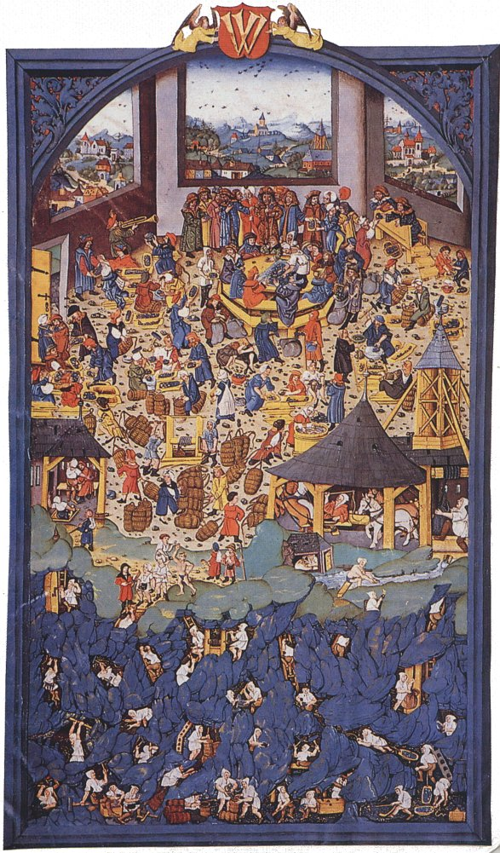
Kutnohorský graduál
(kol. r. 1490)
Úvodní list s obrazem kutnohorského dolování.
Obrazový popis celé technologie dobývání rudy včetně dopravy na povrch až k prodeji pod dohledem královského úředníka.
253 pergamenových listů velikosti 450 x 690 mm
uložen ve Vídeňské národní knihovně

Slide 20
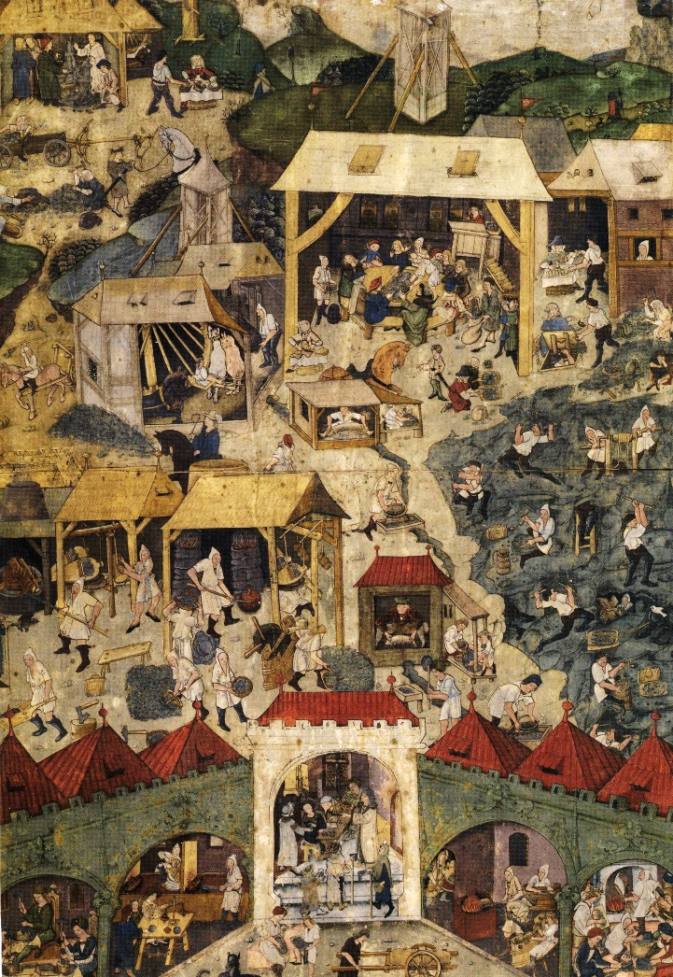
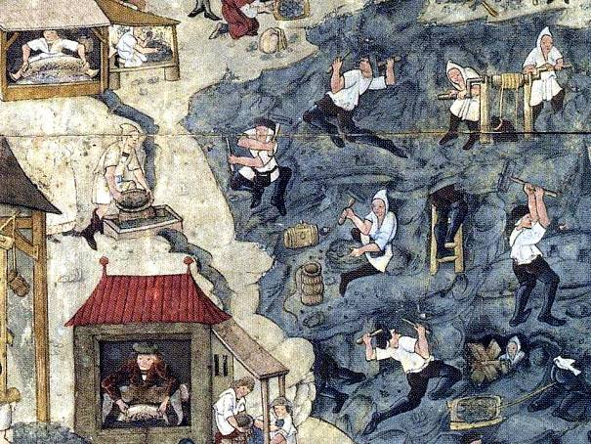
Dobývání a zpracování stříbrné rudy v Kutné Hoře
2009: Středočeský kraj zakoupil na aukci londýnského aukčního
domu Sotheby’s iluminaci pro Galerii Středočeského kraje
– Iluminace byla patrně úvodním foliem chorální knihy některého
z kutnohorských kostelů
– podobná vyobrazení v Kutnohorském antifonáři z konce 15. stol.

Slide 21
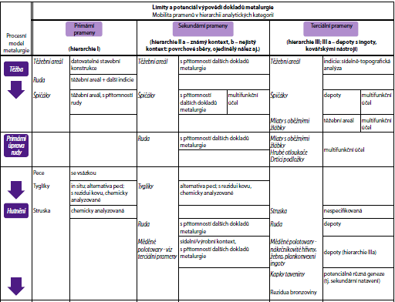

Slide 22
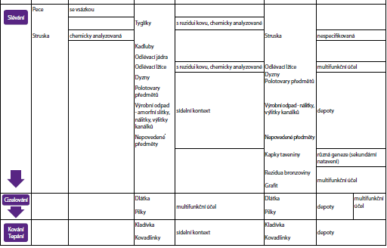
Procesní (operační) model

Slide 23
Stříbro (Ag: argentum – jasný)
Lesklý ušlechtilý kov bílé barvy: Hmotnost: a) dříve: hřivny (marky) – cca 253 g
b) dnes: Trojská unce – 31,1034 g
Výskyt v přírodě:
1) v ryzí formě – tzv. ušlechtilé stříbrné rudy (Ag v desítkách %): argentit (akantit), freibergit proustit, pyrargyrit, stefanit aj.
– snadnější zpracování: stříbro se rozpoustilo v olovu (zolovňování) a pak se shánělo (kupelovalo)
– Jáchymov
2) v rudné žíle – a) sulfidické rudy (sloučeniny síry): – Ag v desetinách %: galenit, sfalerit, chalkopyrit, pyrit, arsenopyrit
– polymetalické: Ag v desetinách %, obsahovaly i jiné kovy (např. Pb, Cu, Zn aj.)
– opakované vytavování: pražení kamínku, ságrování (vycezování), separace stříbra sháněním (kupelace)
– Kutná Hora, Českomoravská vysočina (Krušnohorsko, Jihlavsko, Havlíčkobrodsko, Pelehřimovsko)
b) galenitové rudy: – Ag v desetinách %: stříbronosný galenit
– tavení a redukce na olovo, které se sháněno (kupelovalo)
– Příbram

Slide 24
Těžba stříbra
13. stol. – stříbrorudná ložiska byla dobývána u výchozů žil šachtami
– po vyčerpání hlubinná těžba: 10 až několik desítek metrů
– přístup do nižších pater pomocí žebříků
Důlní pole – obdélné (98 x 64 m) s přidělenými lány, minimálně 9 šachet
Důlní díla – a) jámy – kutací: hloubené po úklonu rudných žil
b) šachty – ražené ložiskem nebo ve směru rudných žil
c) štoly – otvírány v nejhlubším místě kvůli odvodnění a odvětrání
Dobývání – tzv. sestupkování: rubání ložiska po jeho sklonu
– tzv. rozpojování: těžba pomocí kladiv a klínů – mlátky a želízka
– tzv. sázení ohněm: uvolňování hornin ohněm
– nakopání materiálu: čelba důlní chodbice 2 x 1m/za 1 směnu (6 hod.) posun o 2,5 cm
– doprava k těžní jámě: v necičkách, proutěných koších, vacích, smykem v truhlách, na saních, trakařem
– vyvezení: od 13. stol.: pomocí vrátku (rumpálu) na plošině u ústí šachty (50 kg ze 30 – 40 m)
od 15. stol.: z hlubších šachet pomocí žentourů poháněných koňmi (cca 150 kg)

Slide 25
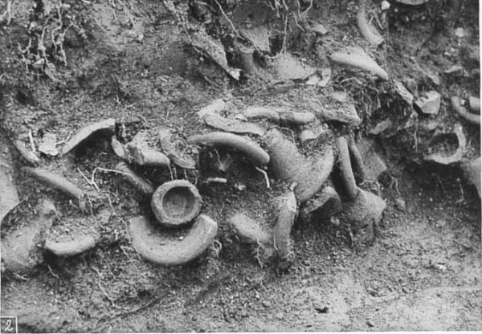
Osvětlení dolů: louče a pochodně
13. stol.: keramické lampy
16. stol.: kovové kahany
Staré Hory u Jihlavy
Deponie tyglíkovitých lampiček v Kutné Hoře

Slide 26
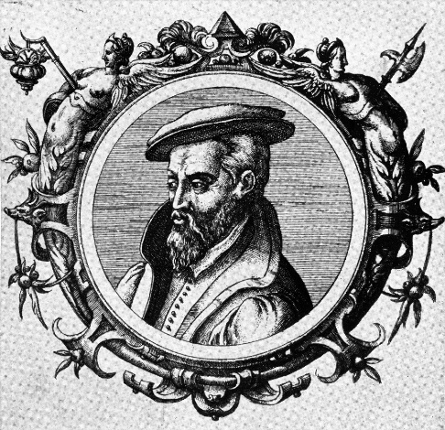
AGRICOLA
A - Přední dřevo věnce,
B - zadní dřevo věnce,
C - zašpičatělé koly,
D - příčné trámce,
E - vrátkové stojky,
F - železná ložiska,
G - válec,
H - jeho čepy,
I - dřevo,
K - klika,
L - těžné lano,
M - jeho hák,
N - nádoba,
O - její půlkruh.

Slide 27
Hutnictví stříbra
1. Třídění rudy – manuální úprava: drcení: ruční, pomoci kladiv a palic na podložkách, nebo ve stoupách
mletí: v rudních mlýnech
propírání: v nádržkách nebo v prádle
2. Pyrotechnická úprava – převedení sulfidických rud na oxidy:
pražení: v pecích nebo na ohništích (tzv. štádlech), praženec – oxid olovnatý (PbO) s Ag
3. Redukční tavení – nežádoucí látky se převedly: a) do strusky (pomocí struskovadla: soda, potaš, klejt, křemen)
b) slitiny (přidáním olova: operace se několikrát opakovala)
4. Oddělení a přečišťování – Kupelace: oxidačním tavením se ze slitiny separoval čistý kov:

Slide 28
Těžba stříbra
Kutná Hora: 1390–1800: 2 490 000 kg
Jáchymov: 1516–1849: 339 140 kg
Příbram: 1522–1849: 206 627 kg
Ratibořské Hory: 1896–1720: 90 808 kg
Rudolfov: 1847–1853: 47 285 kg

Slide 30
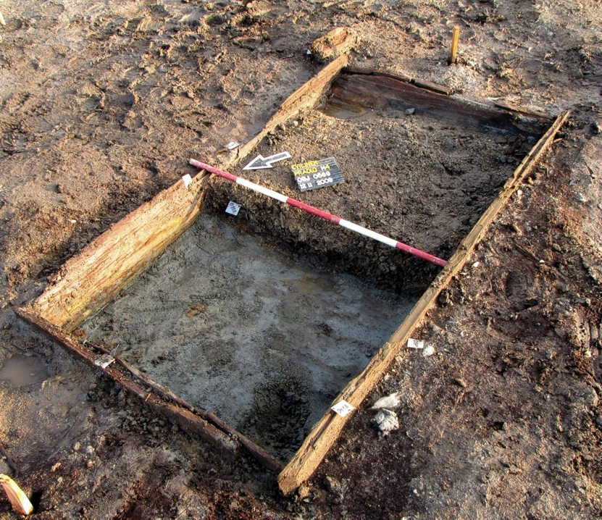
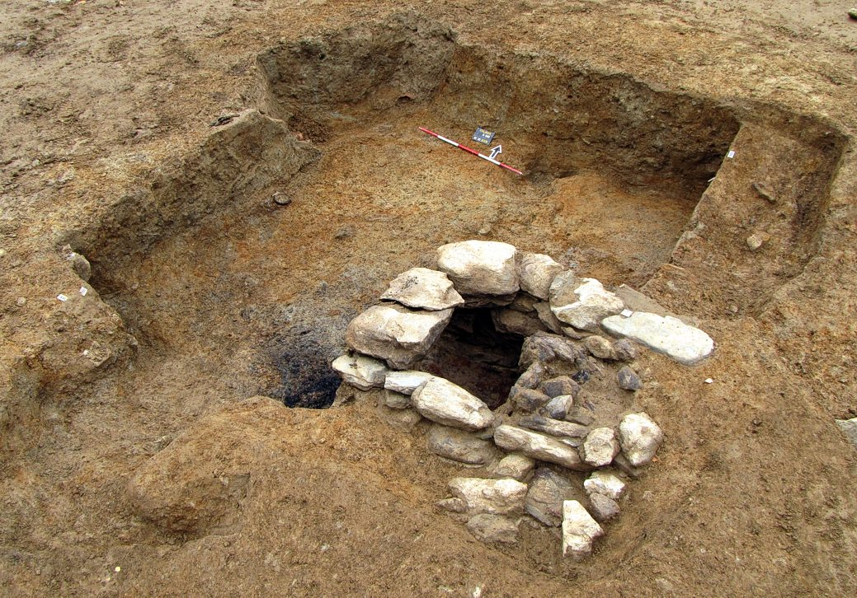
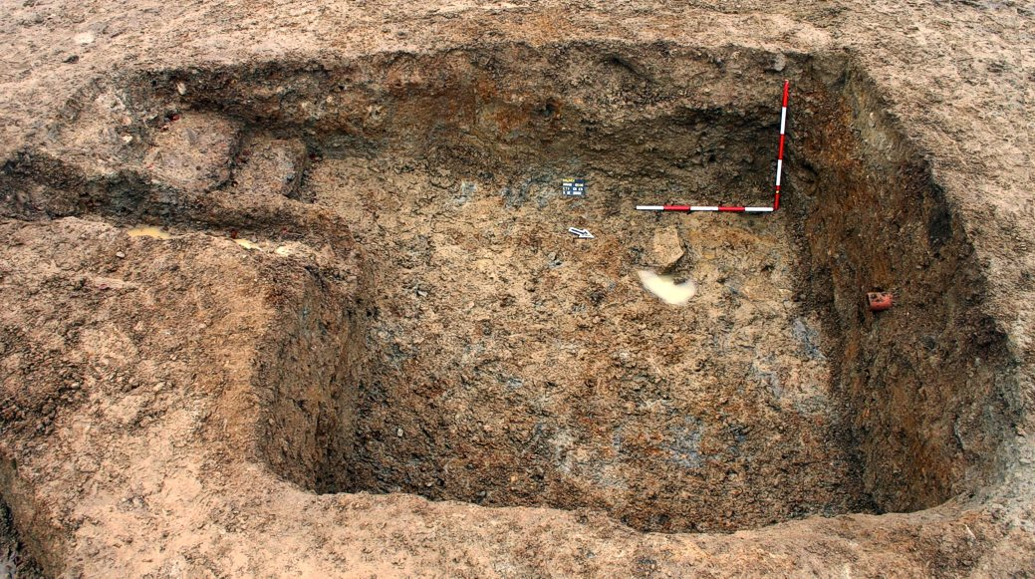
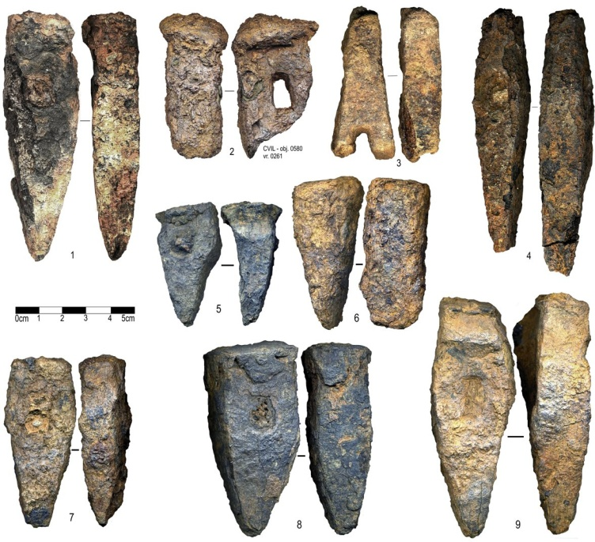
Prádlo
Pec
Pec
Zahloubená stavba

Slide 31
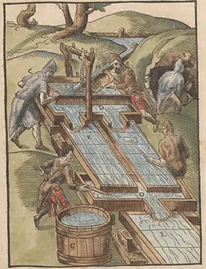
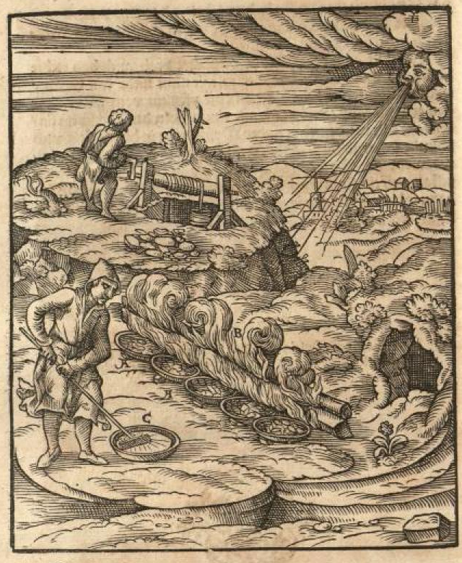
Lazarus Erckel
Prádlo
Štádlo

Slide 32
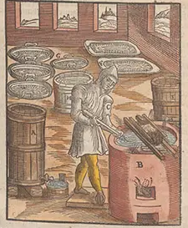
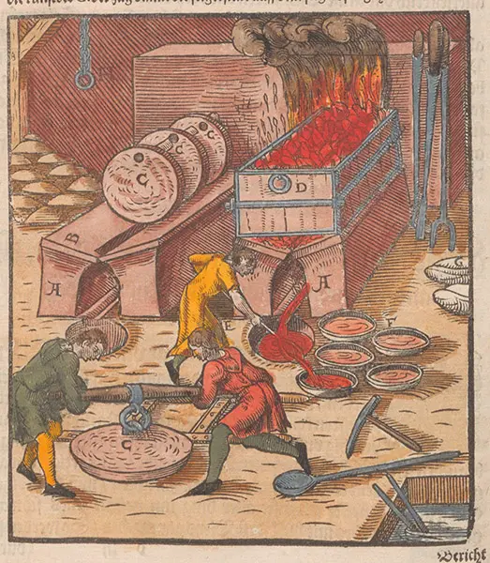
Vycezování
Ságrovací pec

Slide 33
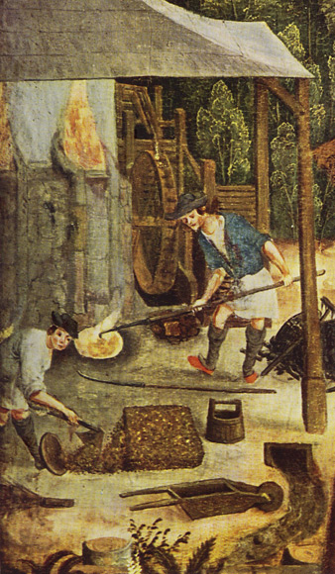
Huť se šachtovými pecemi
na malbě z roku 1513 v kostele v Rožňavě.
Václav Vaněk, Dalibor Velebil:
Staré hutnictví stříbra, In: Stříbrná Jihlava 2007. Studie k dějinám hornictví a důlních prací, 188–205.

Slide 34
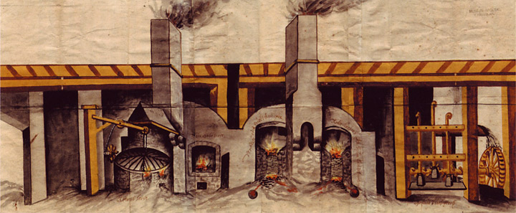
Stříbrná huť na vyobrazení nalezeném v roce 2003 v Městském muzeu v Přibyslavi (18. stol.?).
Zleva doprava: sháněcí (kupelační) pec, přepalovací pícka, dvě šachtové pece,
stoupa se třemi pěcholy poháněná vodním kolem
Zdroj: Historie a současnost podnikání na Havlíčkobrodsku, nakl. Městské knihy, 2004.

Slide 35
Těžba v Nízkém Jeseníku
Stříbro – za údělných knížat byly zdroje zřejmě využívány pro ražbu denárů v olomoucké mincovně
– Hornobenešovsko na Opavsku: stříbronosný galenit: PbS + Pb
– Rýmařovsko: Stříbrné Hory, Suchá Rudná a Vrbno p. Pradědem, Hankštejnsko, Horní město
– Bruntálsko: Malá Morávka (Fe), Staré Město, Rudná (pod Pradědem) Horní město, Stříbrné Hory,
Stará Ves, Břevenec
– raný středověk: 4,7 t Ag
Zlato – rýžování zlata: řeka Oskava, Moravice, Opava, Opavice
– Zlatohorsko: včetně rud Cu, Pb
– Rýmařovsko: Vrbno pod Pradědem, Suchá Rudná, Andělská Hora (1515)
– pravěk: 2,7 t. Au
– raný středověk: 3,2 t. Au
Rýmařovské rudné doly – tvoří jediný celek rozdělený na: rudské (podle Rudy) a hankštejnské (podle Skály)
– podle příslušnosti k sovineckému či rabštejnskému (janovickému) panství
– 2. pol. 13. stol.: zprávy o zlatých a stříbrných žilách daly impulz k hornické
kolonizaci z oblasti saských dolů

Slide 36
Zlatohorsko
(Zuckmantel, Cukmantl)
Počátky rýžování – od doby bronzové.
Rýžovnické sejpy – v okolí Zlatých Hor a podél břehů Moravice, Zlaté, Černé a Bílé Opavy a Černého potoka.
Nejstarší rýžoviště – na řece Opavě mezi Vrbnem a Krnovem
(koncentrace zlatinek až 2 g na 1 m³: od Andělské Hory po Krnov (30 km)
11. a 12. stol. – spory o území mezi Českým a Polským státem
1222 – moravský markrabě Vladislav Jindřich, přičlenil Zlatohorsko k Českému království
– proti vratislavský biskup Laurentius a žádal papeže Honoria III. o zásah proti českému králi a
navrácení území (do 15.stol.: v majetku vratislavských biskupů)
1263 – Zlaté Hory: hornické sídliště, 1306: horní město
1281 – zmínka o Zlatých Horách jako „suburbiu“ hradu Edelštejn
doly ve Starohoří (Altenberg) – Velké pinky: několik šachet (hl. až 300 m)
Večeřa, J., 2002: Historie dolování ve zlatohorském rudním revíru, Jesenicko, Vlastivědný sborník, 3, 18-31.

Slide 37
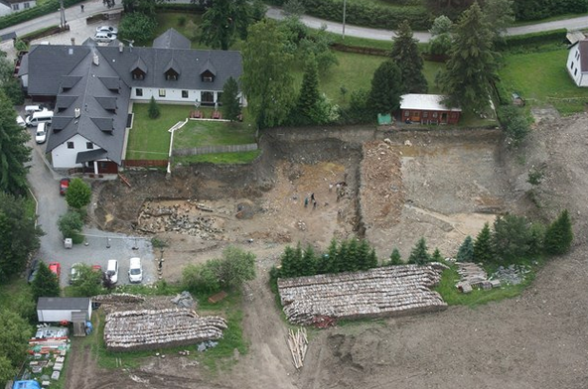
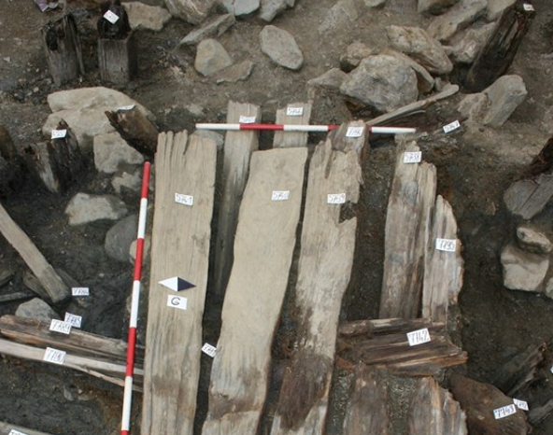
Suchá Rudná – 2013: při stavbě bazénu za hotelem Holzberg objeveny v hl. 6 m zbytky dřevěného zařízení na
rýžování zlata: dndro: 1225, 1226 – 1230
nálezy: zlatinky, dřevěné nádoby, špachtle, lopatky a zbytky kožené obuvi
1213: první zmínka o Bruntálu v tzv. Uničovské listině
1405: první zmínka v tzv. dělící listině Bruntálska, kde je též jmenována Hohen Stolle (vrch Vysoká)
VEČEŘA, J. – MALÍK, P. – ZEZULA, M., 2014: Suchá Rudná – záchranný archeologický výzkum a geologická charakteristika lokality Suchá Rudná – archeological rescue work and the geological characteristics of the locality, Acta rerum naturalium 16, 75–84.

Slide 38
Rýmařov – založili němečtí kolonisté v letech 1269–78 na levém břehu zlatonosného Podolského potoka
– hospodářské centrum rabštejnského panství, které bohatlo ze zpracování kovů
– Bezručova ul.: hornická osada z 1. pol. 13. stol. (na mapě označena jako „Starý Rýmařov“)
polozemnice mezi těžebními rýhami: 4x4, 4,5x5 m
mladší z 2. pol. 13. stol.: šíjové vstupy
Hrádek : na protější straně potoka opevněné sídlo báňského úředníka dohlížejícího na vytavování zlata
Hankštejnské doly – oblast Tvrdkova, Rešovska a Skalska (Hankšten)
– těžba: Stříbrné Hory, Horní město, Břevenec, Ruda
– zlatonosný křemen, stříbronosný galenit, olovnato-zinkové a Cu rudy
– ochrana: hrad Rešov (konvice s brakteáty z 80.l.13.)
– vzestup: 2. pol. 15. stol. přinesli Ederové ze Štiavnice
– 1583: rabštejnské zboží získal Ferdinand Hoffmann z Grünbüchlu, president dvor. komory Rudolfa II.
Hofmannské železárny – Janovické panství: velký skok ve vývoji celého českého hutnictví
– 16./17. stol.: těžba ve větších hloubkách: výkonnější zařízení pro odčerpávání vody
a dopravě rudy na povrch

Slide 39
Rýmařov - Bězručova ul.: hornická osada z 1. pol. 13. stol. na břehu Podolského potoka
– objekty vedle těžních rýh, zbytek rýžovnické haldy a promývacího žlabu

Slide 40
Rýmařov – Hrádek: opevněná rezidence horního úředníka
technická keramika se šupinkami zlata
Destičky, zlomky misek a nádob se stopami tavení zlata
(13./14. stol., Muzeum Rýmařov)
Mlecí mísa a běhoun z mlýna na zlato ze Suché Rudné (16. stol., Městské muzeum Rýmařov)

Slide 41
Metody získávání zlata
Primární ložiska – zlato vystupuje k povrchu
Sekundární ložiska – častější v Čechách: zlato se vyskytuje volně v náplavech nebo paleorosypech
a) Rýžování volného sedimentu – nejstarší způsob, který zanechává minimální stopy (sejpy)
b) Dobývání svrchní části ložiska – těžba po vyčerpání sekundárních rozsypů a odkryvu primárního zdroje
c) Tzv. „měkké dolování“ – kombinace předešlých metod: v místech výskytu zvětralých žil
méně zpevněných sedimentů (paleorozsypů)
v místech starých říčních teras

Slide 42
Povrchové získávání zlata
a) rýžování v naplaveninách – dnes: pomocí pánve, dříve: ovčí rouno (latén)
– jižní Čechy (Pootaví), povodí Moravice, Opavy mezi Zlatými Horami a Glucholazy
mezi Vrbnem p. Pradědem a Krnovem
– sejpy: z něm. seifen – rýžovat, rýžoviště – e. Seife
haldy na březích podél vodního toku
hromady propraných potočních sedimentů (Modlešovice)
b) rýžování na terasách – nakopání zlatonosné hlíny daleko od vody v náplavách prahorních řek
– přivádění vody kanály, nádrže (zásobárny)
– Zlatá Koruna (14. stol.); les na Kvildě
– budování náhonů (dřevěná koryta)

Slide 43
Hlubinná těžba a zpracování zlata
Zahřátí – rostlá skála s křemennou žílou se zahřívala pomocí ohně (očazení uvnitř jam)
Odsekávání – pomocí sekáčů a dlát s kladivem: trasologické stopy po nástrojích na stěnách jam
Vyzvednutí natěženého materiálu – pravděpodobně ve vacích z organického materiálu
Třídění a roztloukání – křemenná žílovina se drtila na menší frakce
Pražení v ohništích – zvyšovalo křehkost před rozdrcením nebo rozemletím
(urychlení oxidace sulfidů vedoucí k uvolnění zlata)
Nadrcení – ve stoupách nebo rozemletí v rotačních mlýnech
Propírání – poslední separační fáze: oddělení lehčího materiálu od těžšího zlata (ve žlabu, rouno)

Slide 44
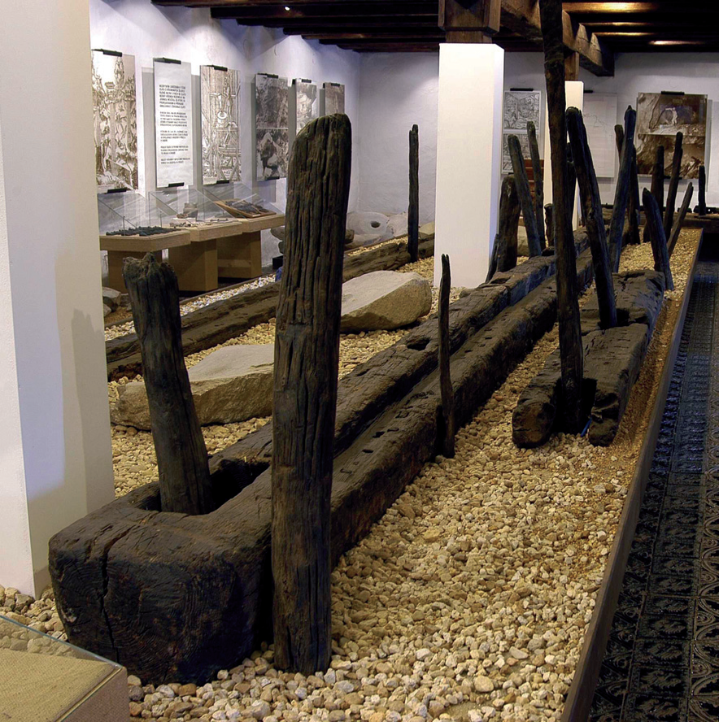
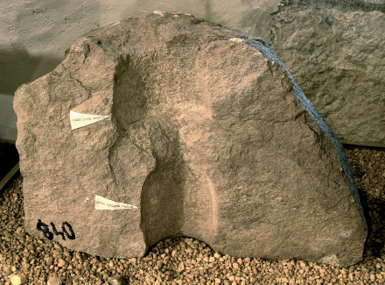
Expozice Zlato v Pootaví
Mlýn: 2. pol. 13. – poč. 14. stol.
Mlýnský kámen
Stoupový kámen
Základové trámy a kůly píseckého zlatorudného mlýna v expozici Prácheňského muzea v Písku.

Slide 45
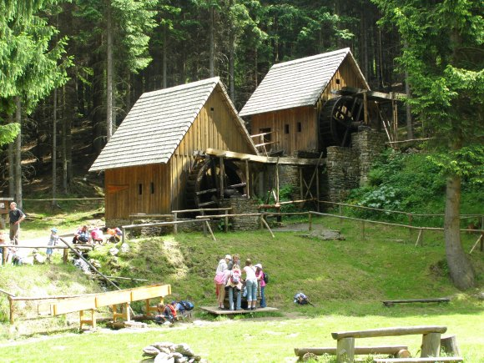
Hornický skanzen se zlatorudnou
úpravnou v Jeseníkách u Zlatých Hor

Slide 46
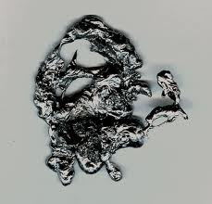
Olovo
Hustota: 11,34.10³ kg.m⁻³
Teplota tavení: 327,5 °C
V zemské kůře zastoupeno poměrně řídce.
Nejběžnější ruda: PbS sulfid olovnatý – galenit
Další minerály: PbCO₃ cerusit – uhličitan olovnatý
PbSO₄ anglesit, síran olovnatý
Olovo se často vyskytuje jako doprovodný prvek v rudách zinku a stříbra.
Technologický postup:
– při získávání olova z rudy byla hornina jemně namleta a oddělena složka s vysokým zastoupením kovu
– následovalo pražení rudy - převedení sulfidů olova na oxidy
– kovové olovo se pak z praženého koncentrátu redukovalo uhlím
– separování kovu probíhalo v peci oxidačním tavením (kupelací)

Slide 47
Měď
Způsoby získávání mědi v přírodě:
1. těžba čisté (ryzí) mědi ze žíly – dnes většinou vytěžené (Kavkaz, Sedmihrad.)
2. vytavení z měděných rud – sulfidické: chalkopyrit, tetraedrit
– oxidické: malachit, azurit, kuprit
3. z cementačních vod – rozpuštěné měděné rudy se usazovaly na dně
Těžba: povrchově i hlubinně v rakouských Alpách: pinky Ø 10 m, u ložisek úprava rudy (drcení, třídění, plavení)
Čechy: Český les: směr k Mariánským lázním 3 ložiska: Mutěnín, Svržno, Tři sekery
Slovensko: 3 oblasti těžby: a) kremnicko-šťavnická (tetraedrit, chalkopyrit)
b) Nízké Tatry (chalkopyrit, malachit)
c) spišsko-gemerské Rudohoří (siderit, sirniky mědi)
Metalurgie – a) pražení: oddělení síry
b) tavba v peci – ruda + dřevěné uhlí + struskotvorné přísady (křemenec)
– tavící teplota: 1083º C
– pomocí měchů se do pece vháněl vzduch
– roztavený kov se usazoval na dně v podobě měděného kamene, po přetavení koláč

Slide 48
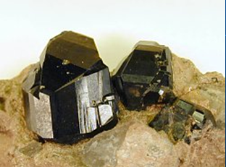
Cín
Hustota: 7,28.10³ kg.m⁻³
Teplota tavení: 232 °C
Barva: stříbrobílá barvu
Hlavní nerost – cínovec, oxid cíničitý SnO₂
Při dlouhodobém působení teplot nižších než 13 °C mění modifikaci (tzv. cínový mor)
Cínové rudy jsou velmi chudé: obsahují několik desetin procenta cínu
Je velmi dobře slévatelný a tvárný.
Výroba cínu – těžba, pražení, redukce při tavení v plamenných pecích
a pyrometalurgické nebo elektrometalurgické rafinaci.
Použití – součást slitin (například bronzy)
– cínové nádobí

Slide 49
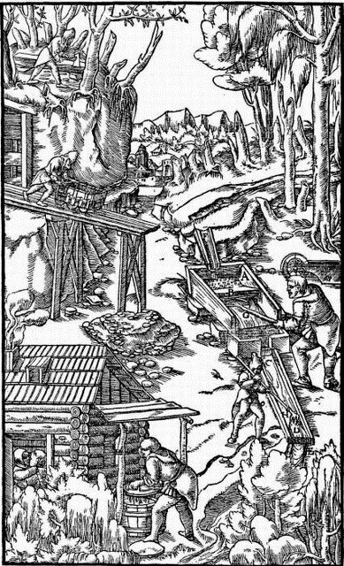
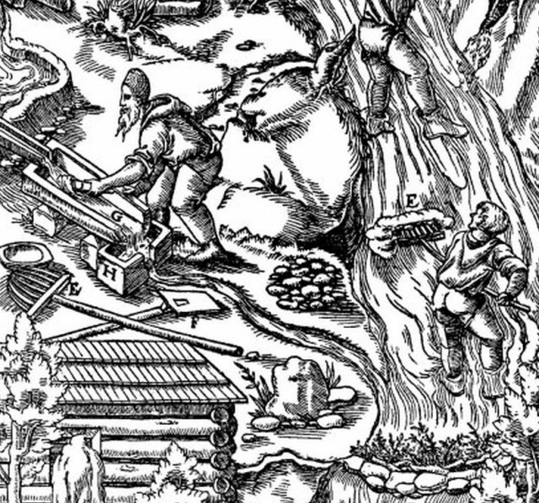
Prádla cínu ve středověku

Slide 50
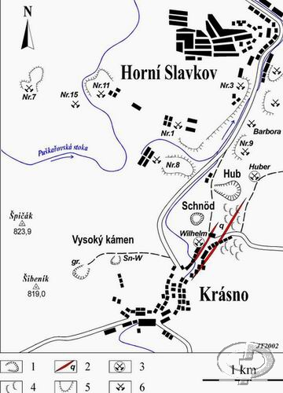
10. stol. – počátky rýžování v povodí řeky Teplé a později i Ohře a přítoků
13. stol. – všechen cín pocházel pouze z rozsypů
14. - 15. stol. – archeologické doklady těžby z Krušných hor
Těžební areály – v oblasti Krušných hor a Slavkovského lesa
1400 – 1620: 80 000 t (60 % evropské produkce)
– Pernink: hornická osada na české straně Krušných hor
cínová ložiska na Perninském vrchu a podél Bystřice
– Krásno a Horní Slavkov: hornické obce
1355 a 1356 povýšené na horní města.
Krušnohorská oblast – mezi Božím Darem a Potůčky
– 15. a 16. stol.: střídavě k České koruně nebo Sasku
– do r. 1459: Jiří z Poděbrad, poté saští kurfiřti
– po r. 1546: Ferdinand I. připojil k České koruně
16. stol. – těžba: Český les, Kraslicko, Vrchlabsko, Kutnohorsko, Čáslavsko, Příbramsko

